Slide 1




Bezpečnost silničního provozu
Doc. Ing. Stanislav Novotný, Ph.D.

Slide 2

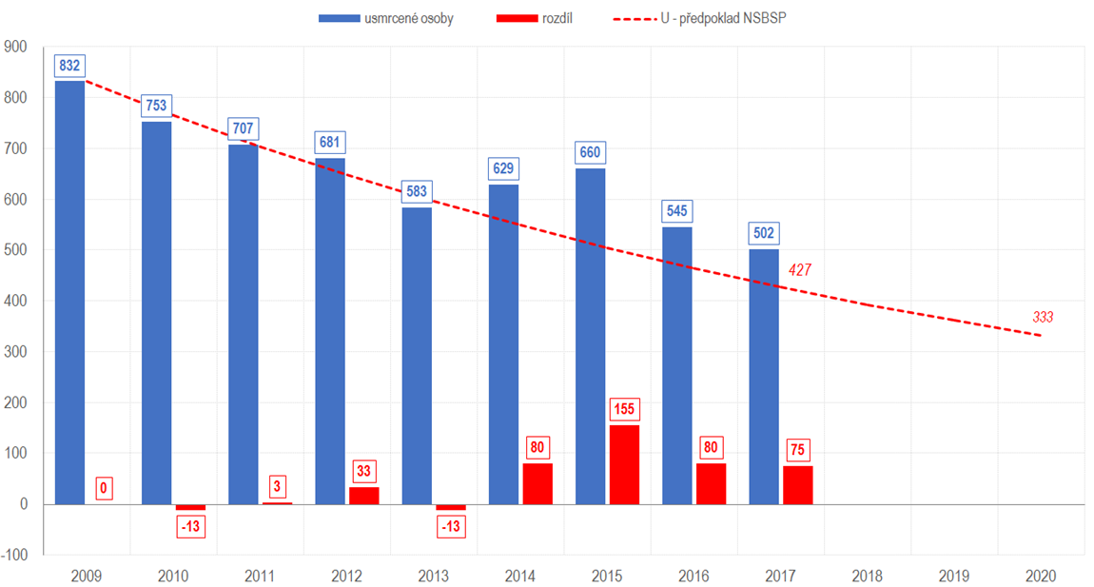
Aktuální stav
Bezpečnost (silniční) dopravy se průběžně zvyšuje
Přesto nedosahuje cíle Národní strategie bezpečnosti silničního provozu
Bezpečnost silničního provozu

Slide 3
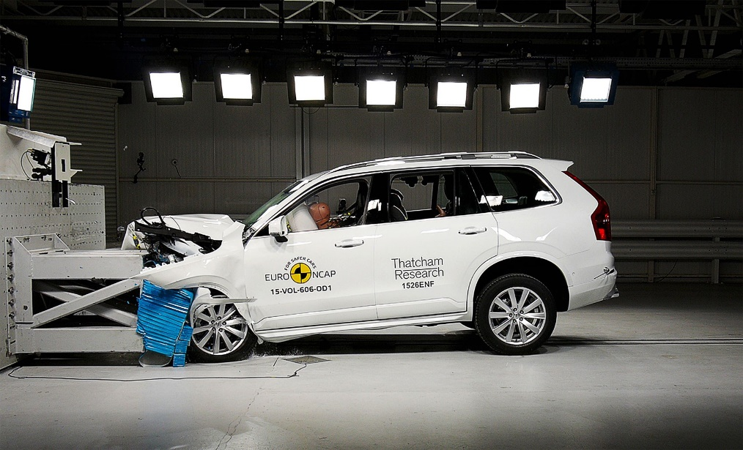
Důvody zlepšování situace
Bezpečnější vozidla
  Požadavek (legislativa i trh) na dobré výsledky nárazových zkoušek
  Simulace a navrhování CAD systémy
  Vývoj materiálů
Bezpečnější infrastruktura
  Více dálnic
  Dopravní opatření ve městech
  Eliminace nebezpečných míst
Bezpečnost silničního provozu

Slide 4
Příčiny nehodovosti 2017
Nejčastější příčiny:
  řidič se plně nevěnoval řízení vozidla,
  nedodržení bezpečné vzdálenosti za vozidlem,
  nepřizpůsobení rychlosti stavu vozovky.
Nehody s nejhoršími následky:
  vjetí do protisměru,
  nepřizpůsobení rychlosti dopravně technickému stavu vozovky,
  řidič se plně nevěnoval řízení vozidla.
Problematickým faktorem je řidič (a jeho pozornost – spánek? mobilní telefon? stres?)
Bezpečnost silničního provozu

Slide 5
Alkohol za volantem
V některých krajích/okresech velký problém:
  Plzeňský kraj 9,7 % dopravních nehod
  Jihočeský kraj 7 % dopravních nehod
Jinde je marginální:
  Praha: 1,7 %
Průměrně 4 % (dlouhodobý klesající trend)
Preventivní opatření lze dobře cílit na problémové oblasti
Bezpečnost silničního provozu

Slide 6
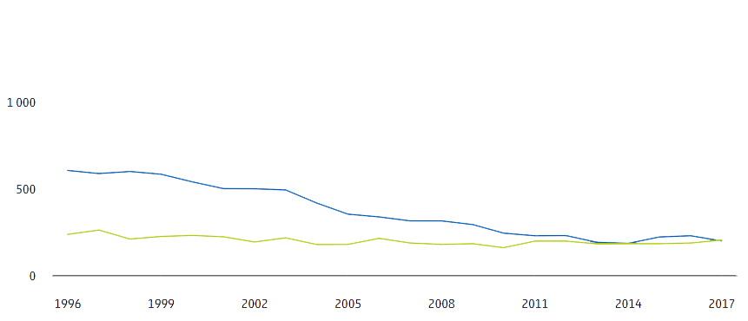
Bezpečnost cyklistů
Špatně řešitelná pasivní bezpečnost
S rostoucím počtem cyklistů lze očekávat více nehod a více zraněných – viz. statistika z Nizozemí
Zatímco v autech se počet zemřelých za posledních 20 let zmenšil méně než na polovinu, u cyklistů je počet prakticky konstantní. (Nizozemí)
Bezpečnost silničního provozu

Slide 7
Uvádění „inteligentních“ vozidlových asistentů na trh a jejich vliv na nehodovost
Málo statistických dat (zatím)
Některé systémy se zdají jednoznačně pozitivní
  Automatické samočinné brzdění
  Varování při opuštění jízdního pruhu (při usnutí řidiče)
  Sledování slepého úhlu
Do budoucna pravděpodobně problém při zavádění autonomní jízdy úrovně 3 (Volvo, Ford)
Elektromobily nejsou statisticky bezpečnější (ale máme zatím málo dat)
Mohou být prospěšné pro řidiče s omezeními
Bezpečnost silničního provozu

Slide 8
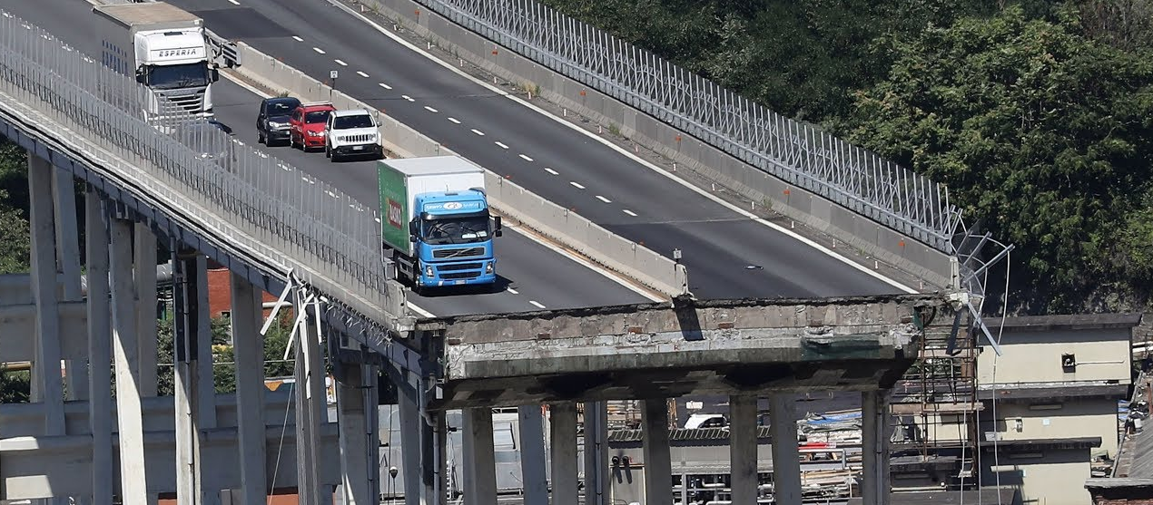
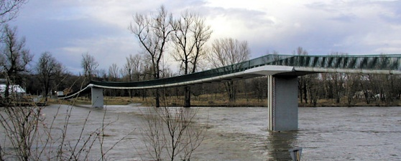
Budoucí rizika, která se zatím výrazně neprojevují
Zanedbané součásti infrastruktury
Zjištěný havarijní stav a kolaps mostů
  Trojská lávka
  Dálniční most v Janově (IT)
  Most v Bubenské, Libeňský most (Praha)
  Most přes Novomlýnskou nádrž na 1/52
Bezpečnost silničního provozu

Slide 9
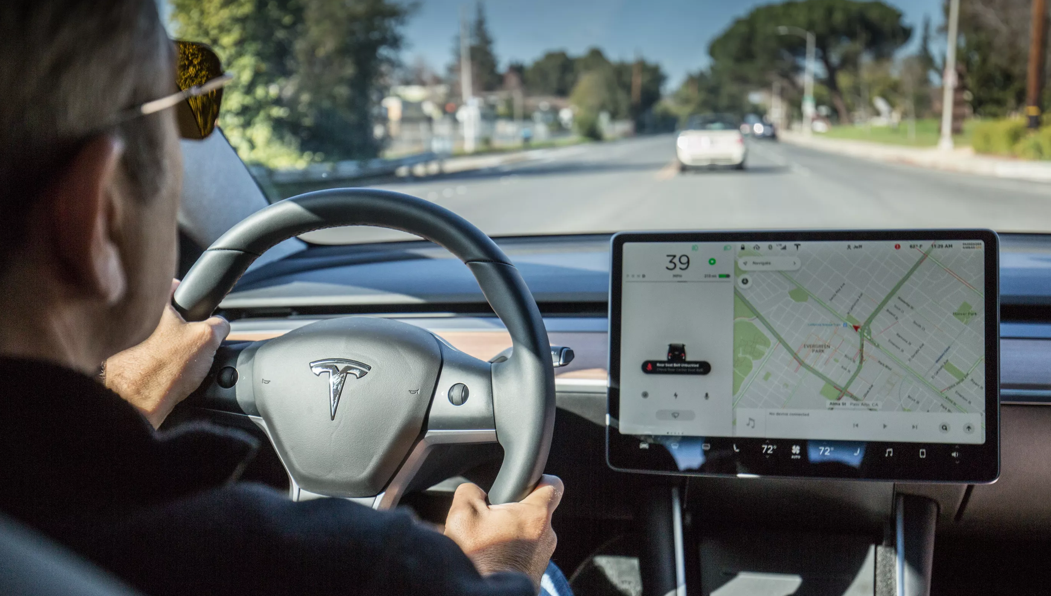
Budoucí rizika, která se zatím výrazně neprojevují
Inteligentní dopravní systémy
Napadení (hack) vozidla
  Převzetí kontroly za jízdy
  Vypnutí systémů (brzdy, řízení)
  Stále více vozidel je online
Napadení infrastruktury
  Ovládání či vyřazení řídících systémů (semafory, liniového řízení, PDZ…)
  Data mining
  Vektor útoku na vozidla (Car-to-X komunikace)
Bariéry bezpečnosti dopravy

Slide 10
Témata k řešení
Výzkum chování řidiče (psychologický, fyziologický, behaviorální, psychopatologický…)
Sledování aktuálních problémů, kontrola a prevence
  alkohol za volantem
  nehody na železničních přejezdech
  cyklodoprava
  výuka a výcvik
Dohled nad infrastrukturou (technický stav, kritická místa z hlediska nehodovosti)
Dohled nad technikou vozidel (pasivní a aktivní bezpečnost, IT bezpečnost – pokud jsou online, OTA aktualizace)
Vize a aplikování best practice u IT systémů (aplikace vhodných standardů, otevřenost, dokumentace, prevence vendor lock-in)
Bezpečnost silničního provozu

Slide 11
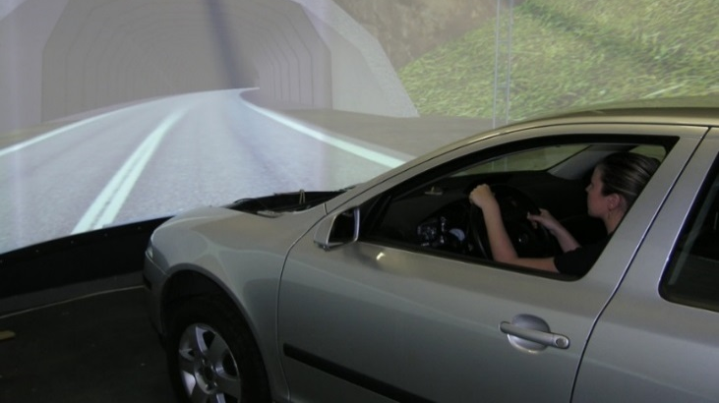
Interaktivní vozidlové simulátory
V laboratořích FD ČVUT je řidič zkoumán v různých standardních i zátěžových situacích
  jako je např. únava, rušení či nadměrná zátěž způsobená používáním různých zařízení během jízdy, které odvádí řidičovu pozornost.
Pro tyto výzkumy jsou interaktivní vozidlové simulátory velice efektivním nástrojem
  řidič, obklopen prostředím, které
  navozuje iluzi reálného světa
  může provádět jakékoliv úkony
  a manévry v podmínkách
  naprosto bezpečných
  pro něj i jeho okolí.

Slide 12
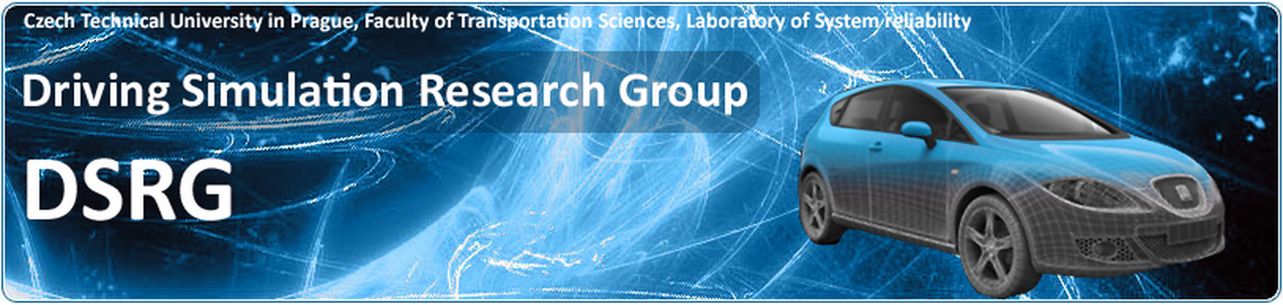
Driving Simulation Research Group (DSRG)
vývoj interaktivních vozidlových simulátorů již 10 let – vznik DSRG
pracovní skupina výzkumných simulátorů (DSRG – Driving Simulation Research Group) se zabývá především:
  vývojem simulátorů po HW i SW stránce
  tvorbou virtuálních prostředí
  návrhem testovacích a tréninkových scénářů
  propojením simulátoru s měřící technikou a testovanými přístroji
  předzpracování a analýza naměřených dat

Slide 13
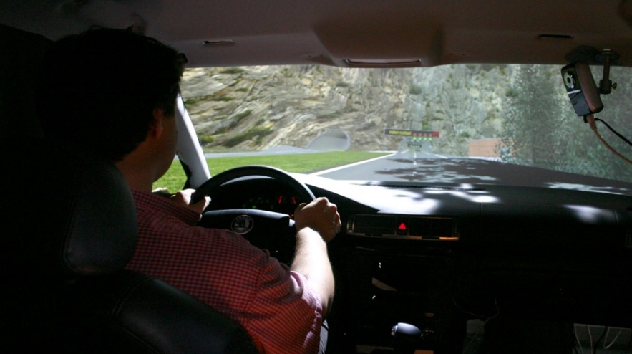
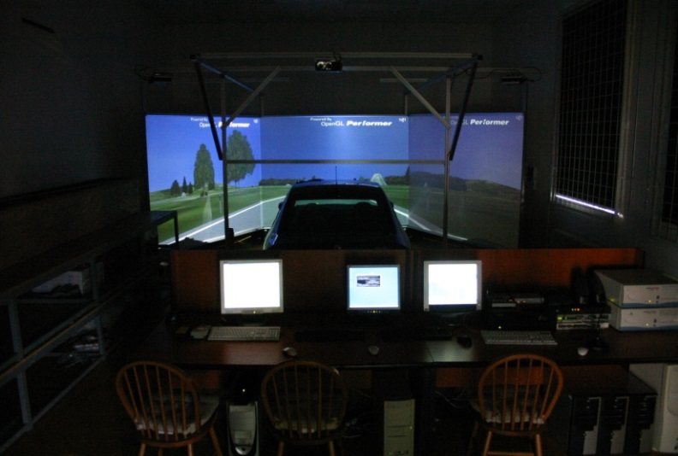
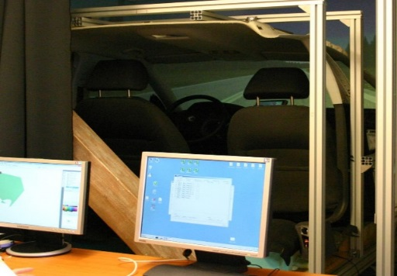
Interaktivní vozidlové simulátory
vozidlové simulátory jsou nezbytným prostředkem pro výzkumnou činnost
  experimentální práce v oblasti HMI (IVIS, ergonomie, pracovní výkon, zdokonalení kokpitu a asistenčních systémů)
  zkoumání chování řidičů (únava, ospalost řidiče, pod zátěží)
  práce spojené s vývojem, výrobou automobilů a zajištění jejich spolehlivého a bezpečného provozu
  nástroj pro výcvik řidičů běžných a specializovaných vozidel případně pro trénování řidičů pro zvýšení jejich odolnosti vůči poklesům pozornosti

Slide 14
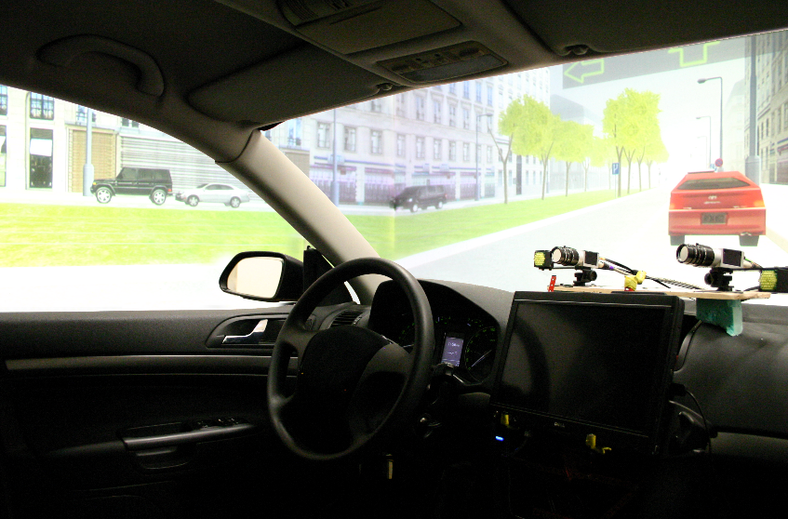
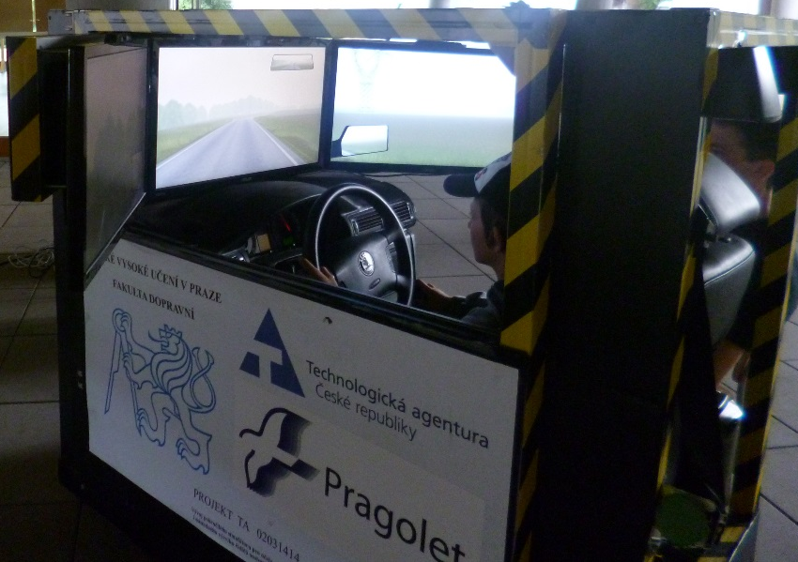
Lehké simulátory
mezikrok mezi kompletní virtuální realitou a použitím celého vozidla u plnohodnotných simulátorů.
  kokpit vozidla (či jeho část).
  simulační systém je spojen obousměrně s kokpitem
  simulátor je možné velice snadno přestavět dle požadavků experimentu či vybavit přídavnými zařízeními.
  virtuální scéna se promítá na plátna nebo je zobrazována na velkoplošných LCD umístěných před kokpitem vozidla

Slide 15
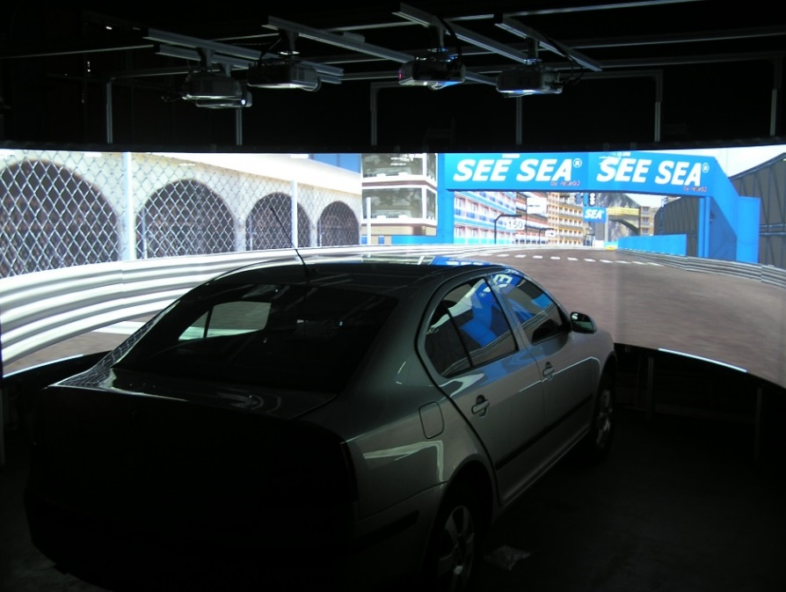
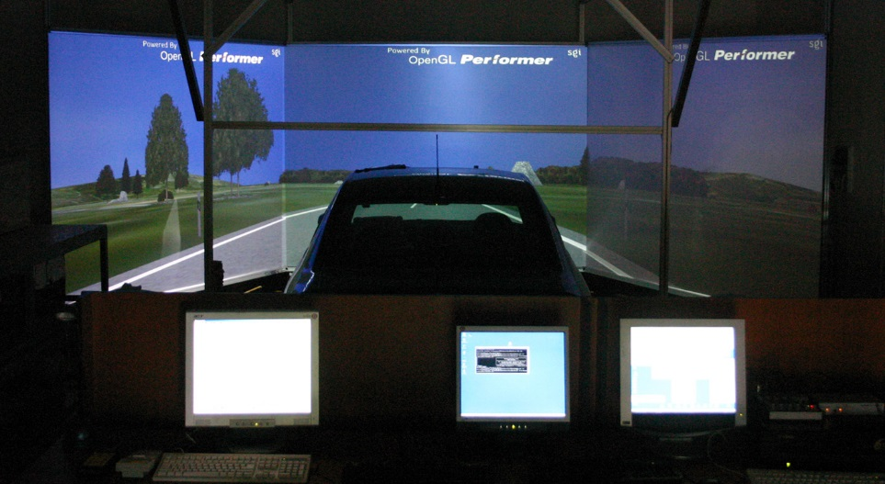
  Plnohodnotné simulátory
tato koncepce je blíže realitě - používá se celé vozidlo
  testovaná osoba sedí v kokpitu opravdového vozidla a virtuální scéna se promítá na projekční plátna, která jsou umístěna před a po stranách vozidla.
  tyto simulátory bývají často vybaveny i zadní projekcí.
  pokud je simulátor dobře vyladěn, tak se řidič cítí jako v opravdovém vozidle
  velice těžko přestavitelná a upravitelná pro potřeby specifických experimentů

Slide 16
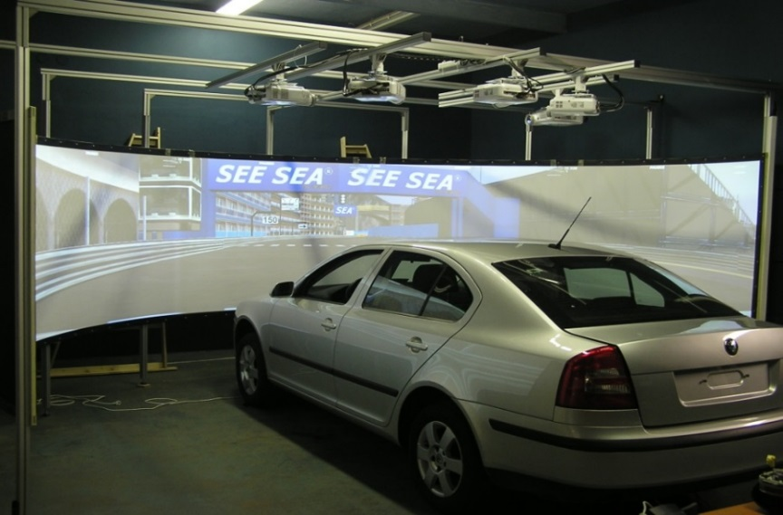
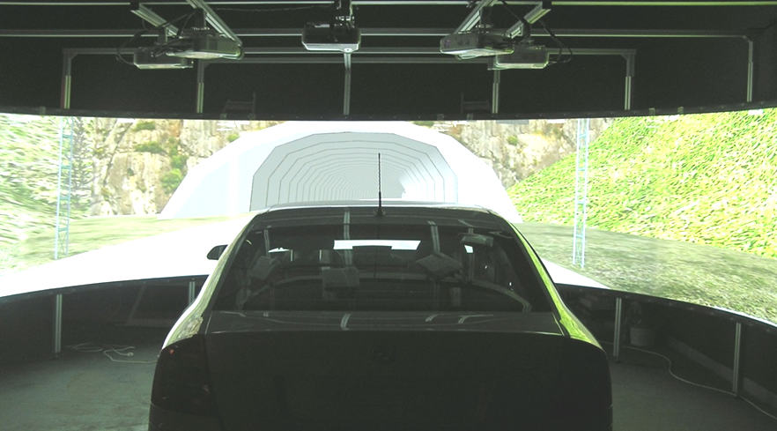
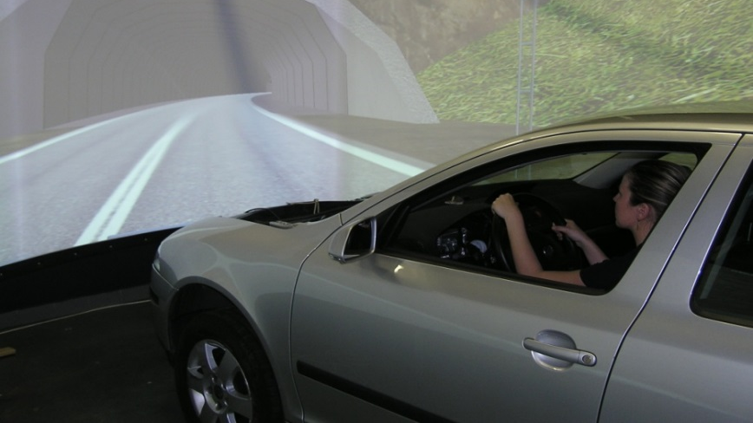
Plnohodnotný simulátor Škoda Octavia II
simulátor je vytvořen z celého vozidla Škoda Octavia
válcová přední projekce
s 5 LCD projektory
zadní plochá projekce
s 2 LCD projektory
zorné pole řidiče
je 360 stupňů

Slide 17
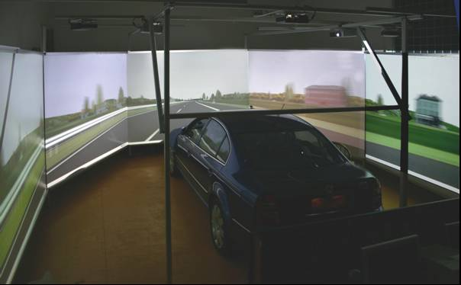
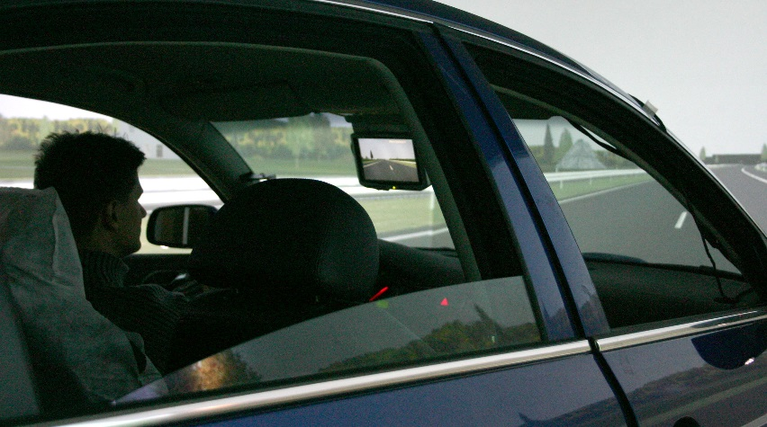
Plnohodnotný simulátor Škoda Superb
simulátor je vytvořen z celého vozidla Škoda Superb
přední projekce s 5 LCD projektory
3 velké LCD monitory pro zpětná zrcátka
zorné pole řidiče je 360 stupňů
možnost 3D projekce

Slide 18
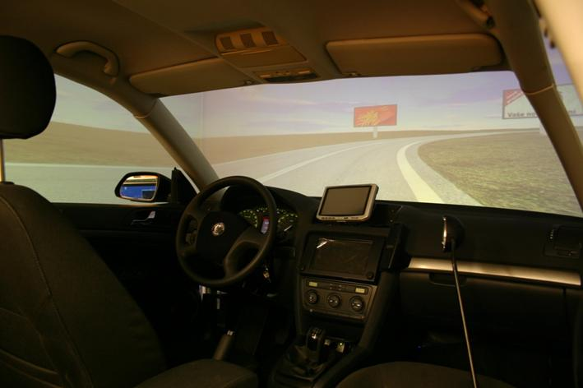

Lehký simulátor Škoda Octavia II
simulátor je vytvořen z kokpitu, palubní desky a sedaček vozidla Škoda Octavia
projekce typu - "Cave" s 6-HD LCD Projektor (stereo)
LCD monitor pro levé zrcátko
zorné pole řidiče je 360 stupňů
možnost 3D projekce
pohyblivá platforma

Slide 19
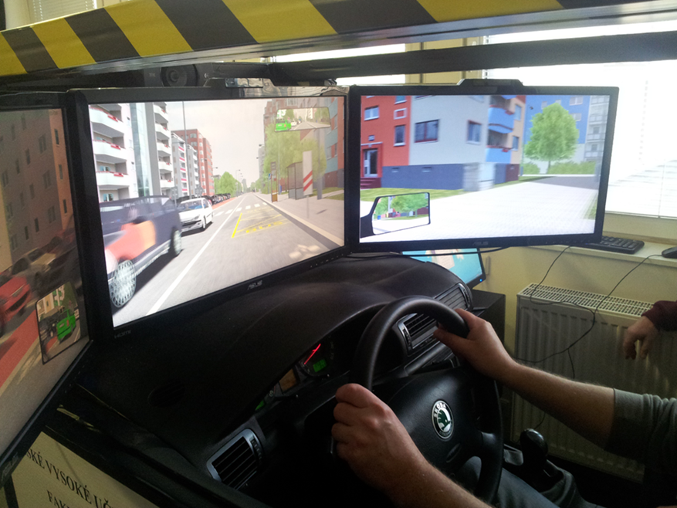
Lehký simulátor vhodný pro autoškoly
3x LCD obrazovky
reálné prvky vozidla
pohybová dvoustupňová plošina

Slide 20
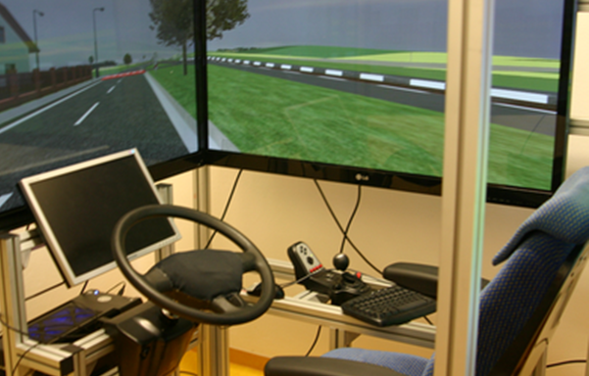
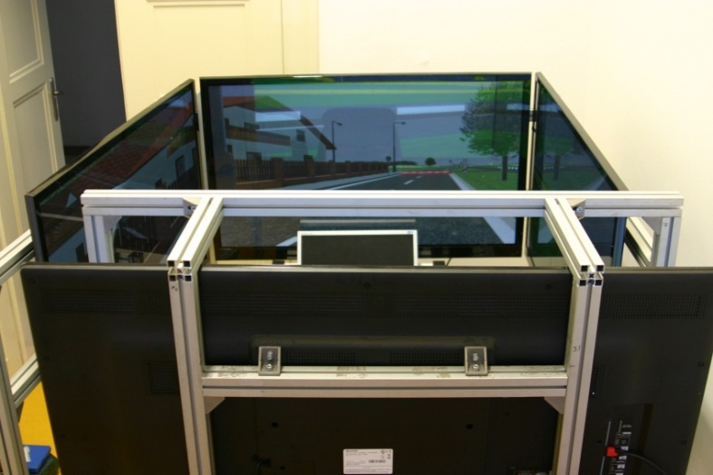
  Lehký simulátor nákladního vozidla
čtyři velkoplošné LCD televizory
sedadlo a volant z kabiny nákladního automobilu

Slide 21
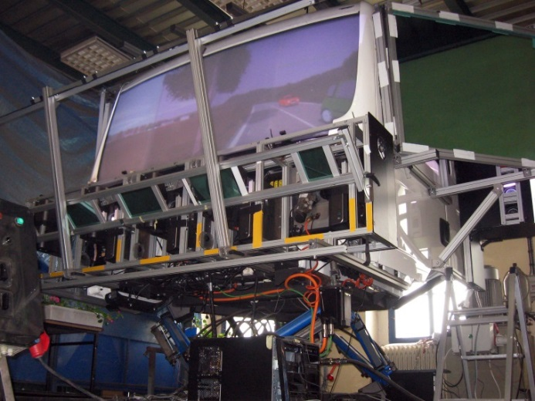
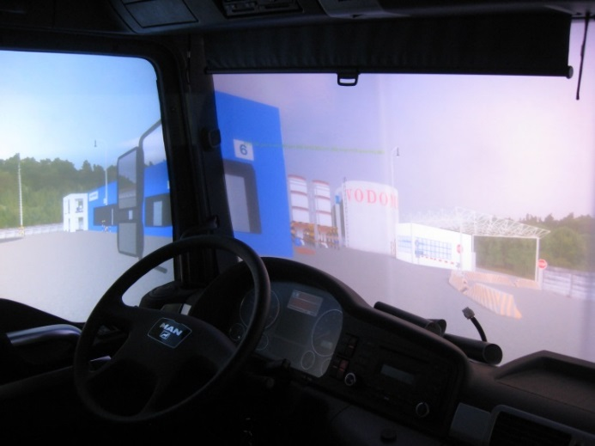
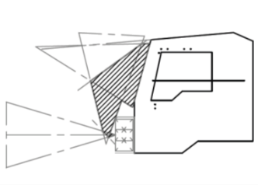
  Plnohodnotný simulátor kamionu
pomocí soustavy zrcadel je simulovaný děj promítán do prostoru čelního okna a bočních oken ve dveřích kabiny, umožnuje „stereoprojekci“
simulátor je založen na distribuované architektuře
kabina simulátoru je umístěna na pohybové plošině se 6 stupni volnosti (hexapod)
celý systém je umístěn v návěsu tj. JE MOBILNÍ

Slide 22
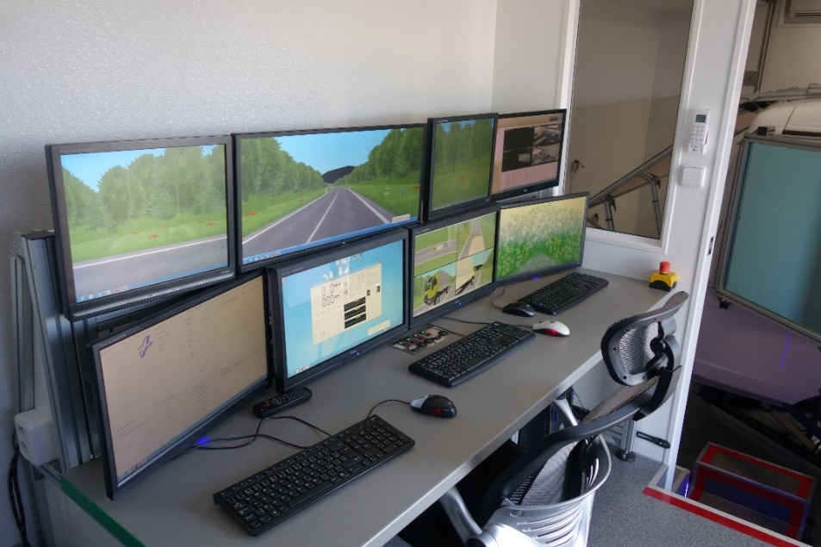
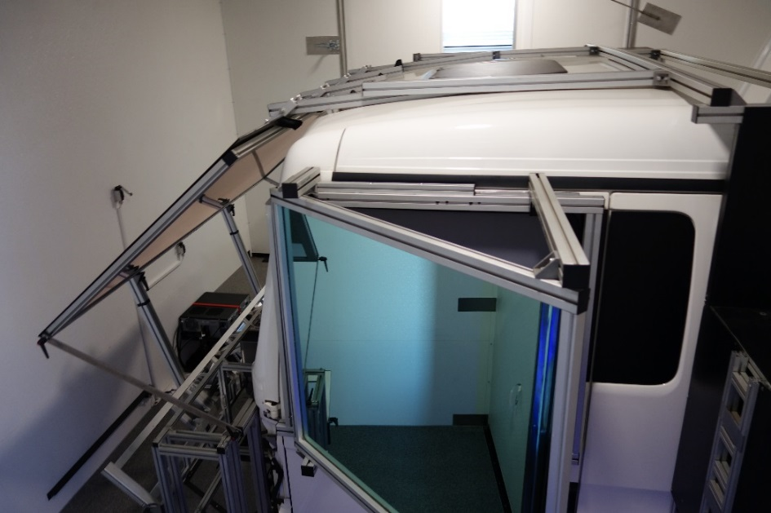
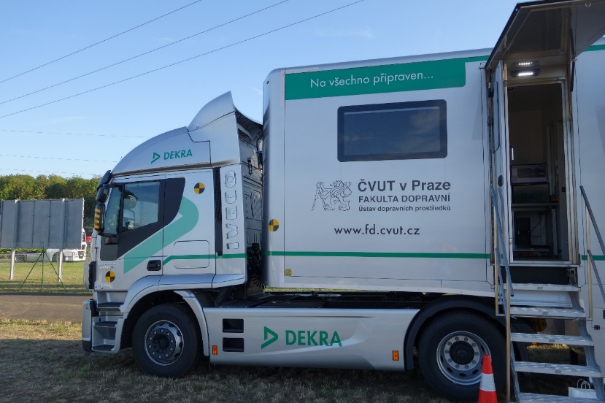
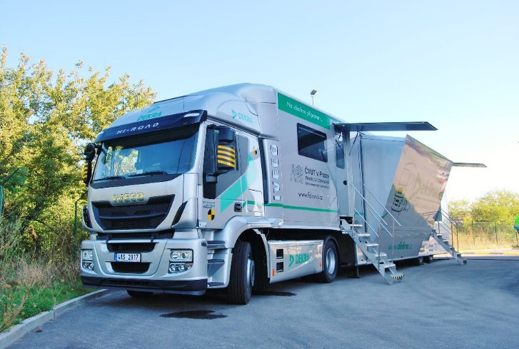
Plnohodnotný simulátor kamionu

Slide 23
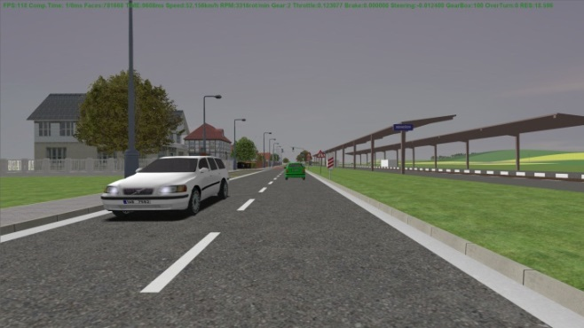
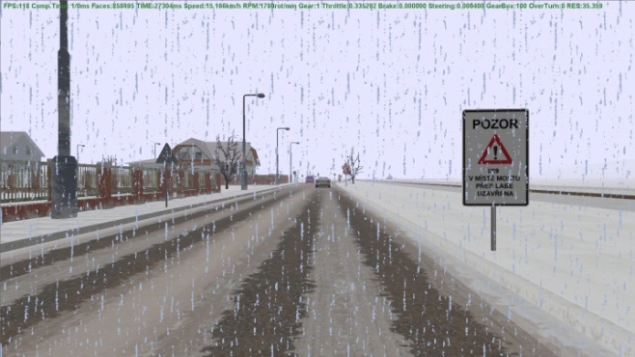
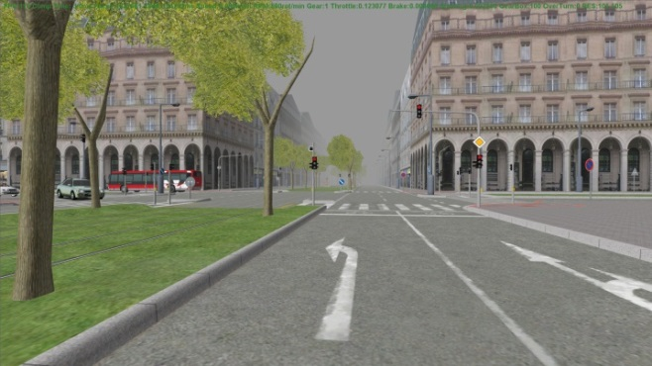
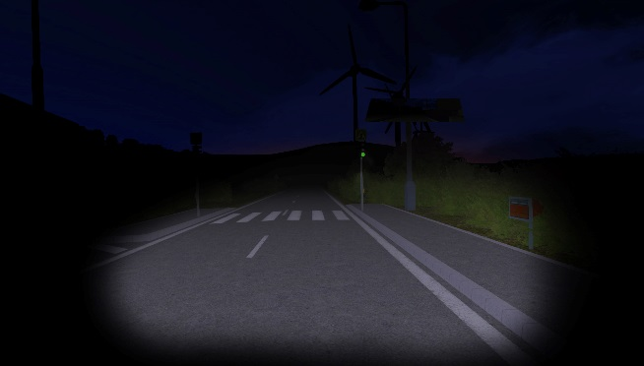
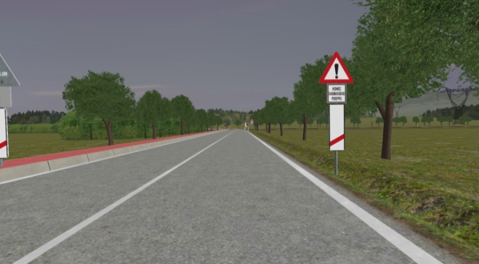
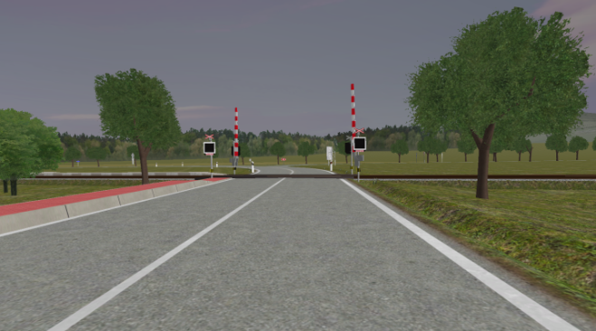
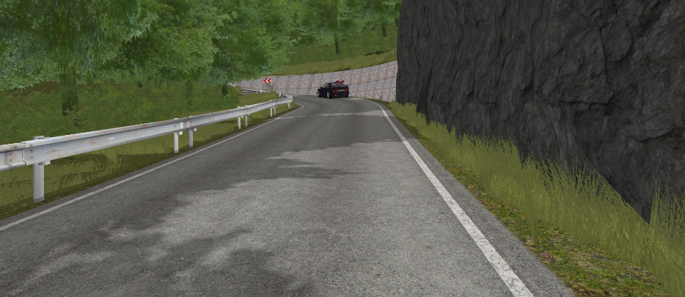
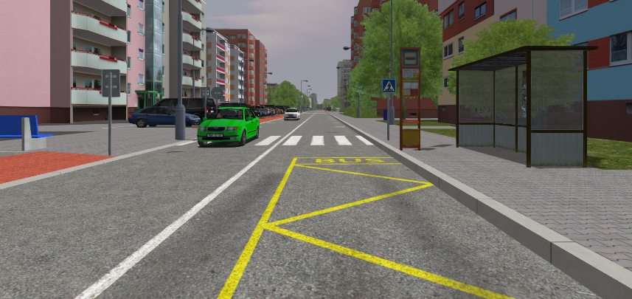
Modelované scénáře
Modelované virtuální trati

Slide 24
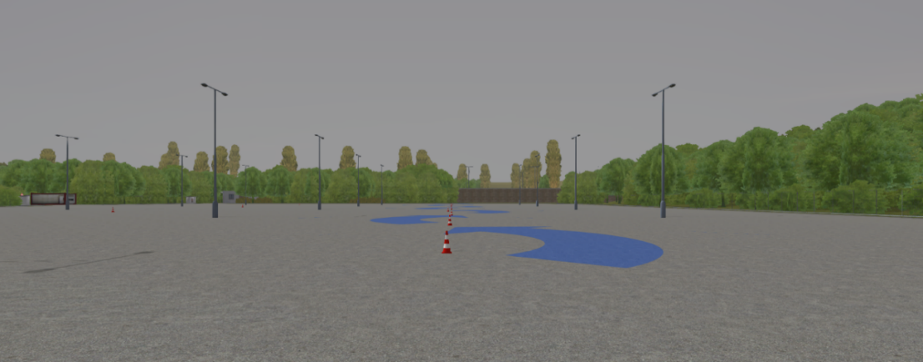
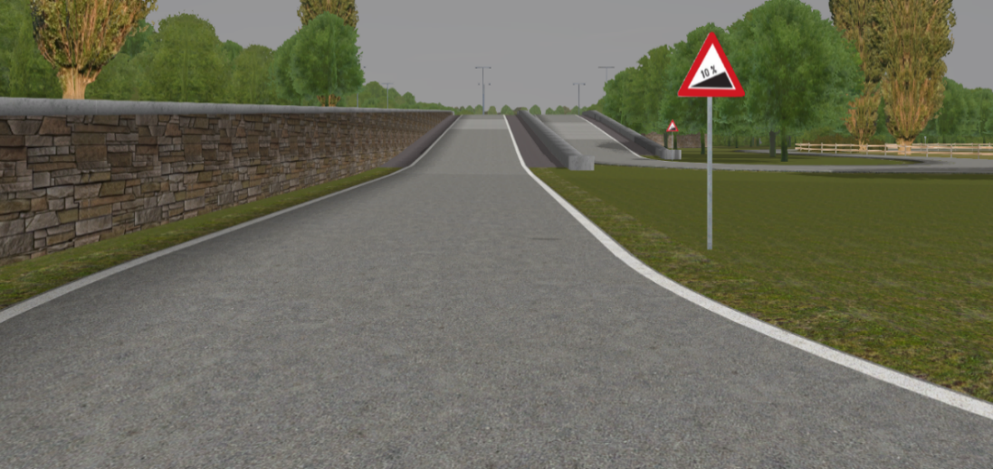
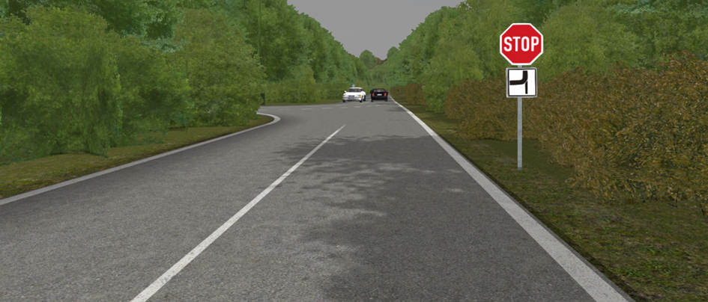
Modelované scénáře
Tréninkové scénáře pro výcvikový simulátor

Slide 25
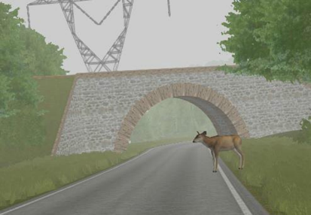
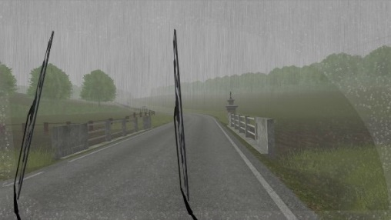
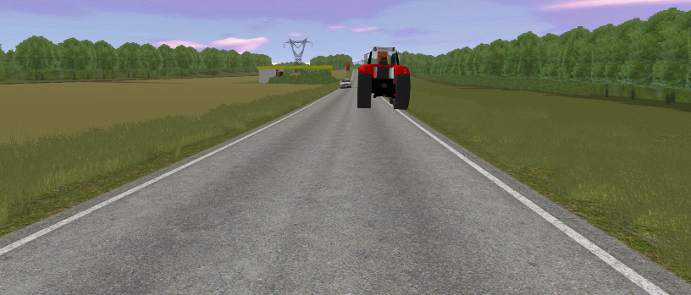
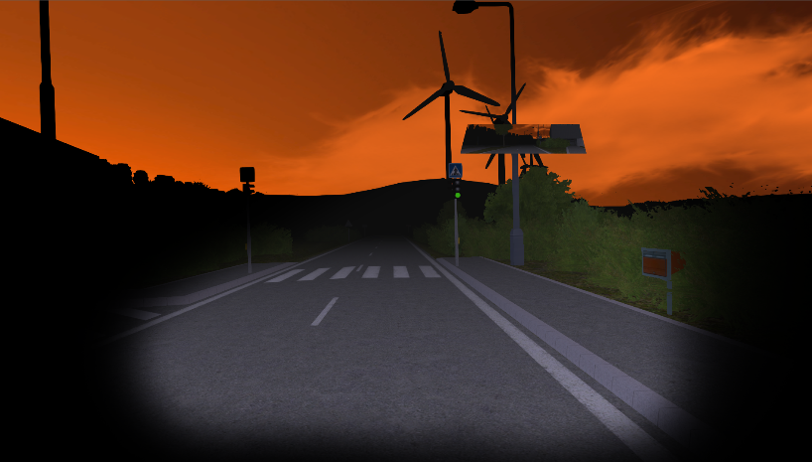
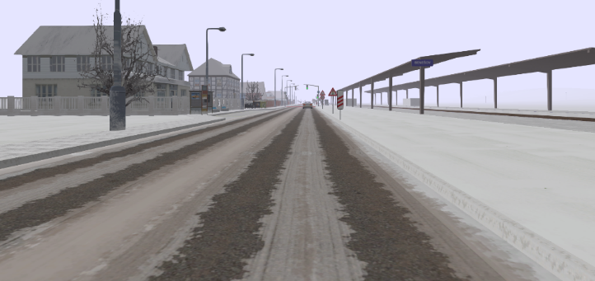
Modelované scénáře
Tréninkové scénáře pro řešení marginálních dopravních situací

Slide 26
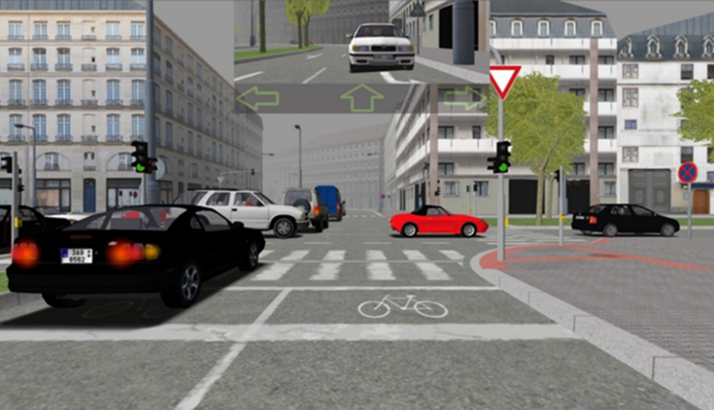
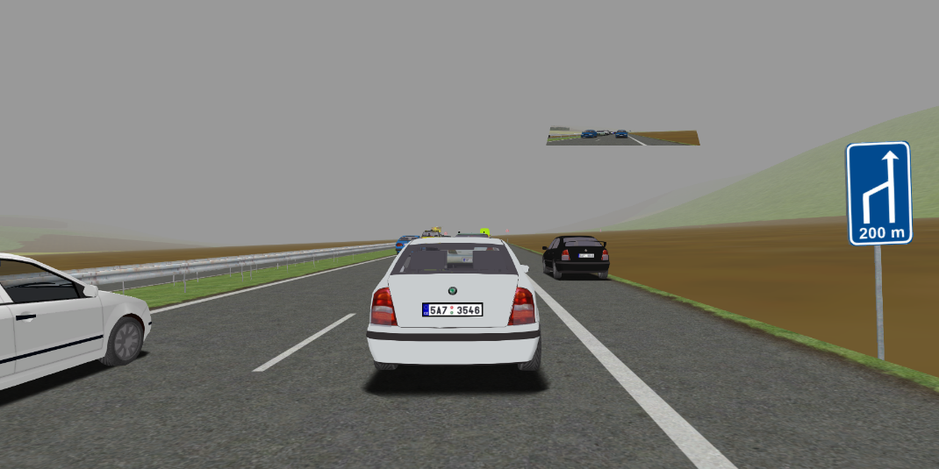
Modelované scénáře
Scénáře pro sledování projevů agresivního chování řidičů

Slide 27
Děkuji za pozornost.
Doc. Ing. Stanislav Novotný, Ph.D. novotny@lss.fd.cvut.cz

